Slide 1
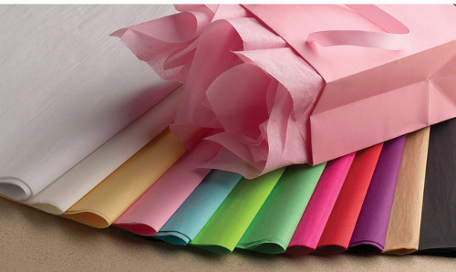
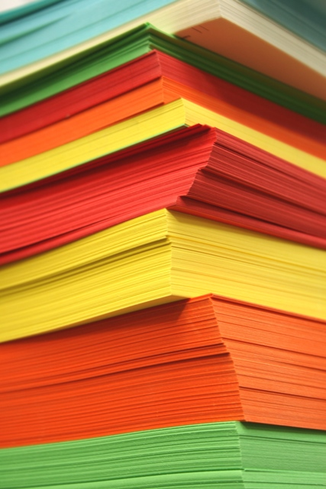
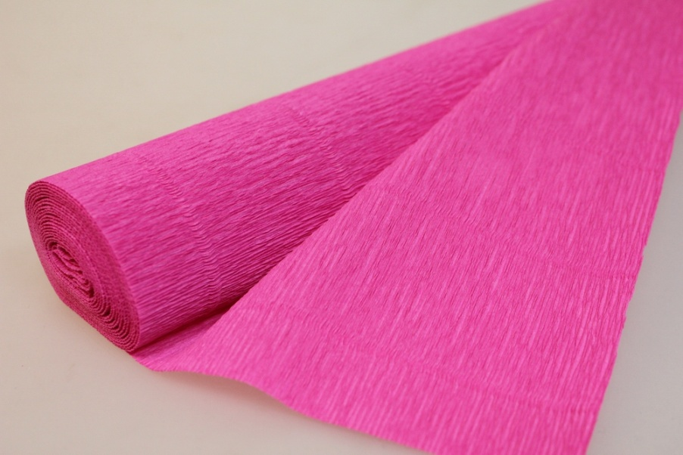
Волшебные свойства бумаги

Slide 2
Бумага может быть и тонкой, и толстой, бояться или не бояться воды. В последнем случае она носит название водостойкой. Очевидно, что разные виды бумаги изначально предназначены для разных целей и используются по-разному. Например, не имеет никакого смысла пытаться нарисовать картину красками на водостойкой бумаге, так как они смоются после первого соприкосновения с влажной поверхностью. Не слишком годится и обычная бумага для изготовления посуды или макета кораблика, который планируется пустить по воде. Любую бумагу следует использовать в соответствии с ее свойствами и предназначением. Однако сначала необходимо узнать как можно больше об особенностях разных видов бумаги.

Slide 3
Водостойкая бумага
Такая бумага содержит гораздо большее количество скрепляющего вещества, т. е. клея, чем другие виды бумаги. Именно клей, являющийся обязательным компонентом любого типа бумаги, как раз и определяет параметры ее устойчивости к влаге. Чем меньше клея, тем быстрее бумага намокает и разваливается на отдельные волокна. Водостойкую бумагу редко используют для аппликационных картин и силуэтных вырезок, но она незаменима для создания размытых пейзажей и абстрактных картин, выполняемых по сырой поверхности.

Slide 4
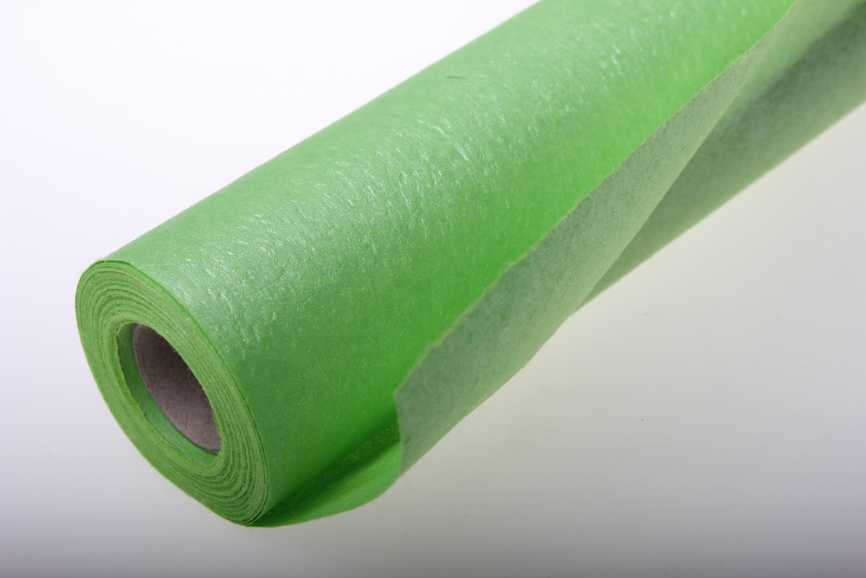

Slide 5
Писчая бумага
Известна как материал для офисной техники и обладает рядом преимуществ, значительно отличающих ее от других видов бумаги. Во-первых, она совершенно не капризна, превосходно складывается и удерживает любую заданную ей форму. Во-вторых, она относительно устойчива к воде и не сразу размокает и распадается. В-третьих, ее ценность определяется чистотой цвета и гладкостью поверхности. Как правило, верхний слой писчей бумаги, являющийся защитным, покрыт каолином. Некоторые виды писчей бумаги менее прозрачны из-за полимерного покрытия обеих сторон. Это позволяет материалу дольше оставаться чистым и не пылиться. В работе над картинами писчую бумагу в основном используют для набросков.

Slide 7
Газетная бумага
Старые газеты вполне могут быть использованы для создания различных поделок, и не только в качестве черновика, на полях которого делают наброски. Некоторые художники в поисках новых средств выражения обращают свои взоры к газетам и, вырезая из них буквы, методом аппликации создают невероятные по красоте и оригинальности произведения.

Slide 9
Оберточная, или упаковочная, бумага
Несмотря на глянец, эта яркая и красочная бумага достаточно прочна и с трудом рвется руками. Благодаря разнообразию цветов и хорошей склеиваемости эти виды бумаги прекрасно подходят для создания аппликационных картин, а тисненая и мраморная бумаги являются прекрасным фоном для аппликационных работ.

Slide 10
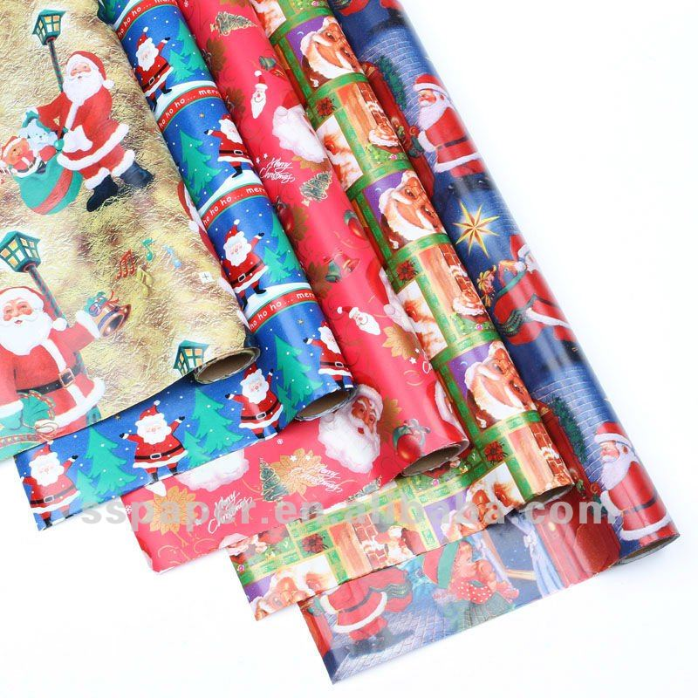

Slide 11
Самоклеящаяся бумага
Эта бумага уникальна тем, что не нуждается в нанесении на ее поверхность клеящего вещества, а значит, исключает неаккуратность в работе. Самоклеящуюся бумагу выпускают нескольких видов: разноцветную, однотонную и прозрачную. Это дает возможность применять ее при работе над аппликационными картинами повышенной сложности.

Slide 13
Обойная бумага
Различают гладкую с рисунком и рельефную обойную бумагу. И та и другая незаменимы при создании картин, особенно объемных, выполненных способом аппликации.

Slide 14
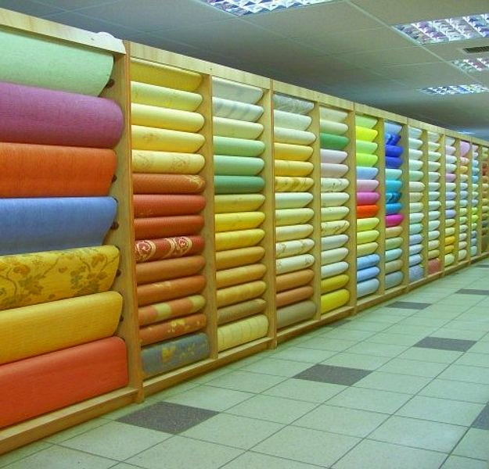

Slide 15
Типографская бумага
Включает в себя нотную и синтетическую бумагу, используемую для журналов и обложек. Такая бумага обычно имеет гладкую поверхность, устойчива к влаге и может быть окрашена в любой яркий цвет. Работу, выполненную из типографской бумаги, всегда можно просушить, не боясь, что ее поверхность деформируется.

Slide 17
Калька
Без прозрачной и полупрозрачной кальки при создании некоторых поделок просто не обойтись, так как она помогает перенести выбранный рисунок на любую поверхность, тем самым облегчая работу. Как правило, калька пропитана воском или специальным маслом, поэтому ее цвет редко бывает белым и на поверхности хорошо видна структура волокна. Эту особенность бумаги можно использовать при создании аппликационных картин, персонажами которых являются насекомые с полупрозрачными крылышками. Через вырезанное из такой бумаги крыло будет просвечивать фон, что сделает произведение еще более интересным и неповторимым.

Slide 18
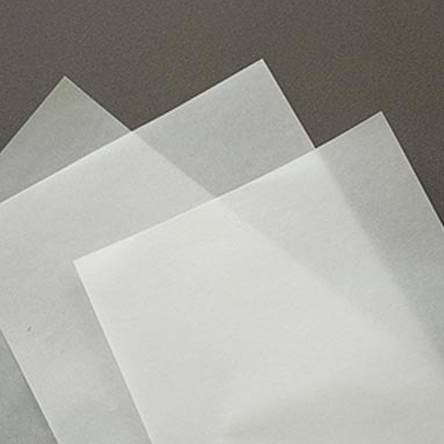

Slide 19
Картон
Этот плотный и толстый материал, изготовленный из целлюлозы с грубыми волокнами, незаменим в качестве основы для многих работ. К тому же из него можно изготавливать и рамочки для картин и фото. Главное – правильно выбрать нужный вид картона: однослойный или многослойный, упаковочный или полиграфический. Кроме того, следует всегда помнить, что лист картона сгибают только один раз, и, если сгиб выполнен неровно, исправить уже ничего будет нельзя.

Slide 20
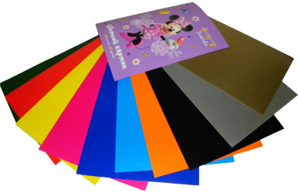

Slide 21
Бархатная бумага
Немного напоминает картон с той лишь разницей, что с одной стороны ее поверхность покрыта мелкими цветными ворсинками, что и делает материал похожим на бархат. Использование такой бумаги в аппликации и силуэтных вырезках позволяет создать очень красивые и оригинальные произведения.

Slide 23
Санитарная бумага
Этот вид включает в себя туалетную бумагу, бумагу для салфеток и полотенец. Такую бумагу зачастую используют для создания забавных поздравительных открыток. Впрочем, капелька фантазии – и вы найдете ей применение при работе над различными поделками.

Slide 25
Специализированная бумага
К разряду специализированной бумаги можно отнести спецкартон, а также материал для вкладышей и изоляции различных поверхностей друг от друга. В быту она чаще встречается в коробках с конфетами. Обычно такую бумагу используют для создания объемных рамок.

Slide 27
Гофрированная бумага
Эта тонкая разноцветная бумага с интересным тиснением идеальна для создания цветов и любых других украшений, которые должны быть тонкими, воздушными и практически невесомыми.

Slide 29
Как видите, бумага может быть очень разной, а потому перечислить все ее виды не представляется возможным. Однако главное здесь, пожалуй, то, что это материал на любой вкус и цвет, поэтому вы можете постоянно искать что-то новое и экспериментировать. Нужно лишь немного воображения, чтобы превратить бумажный кусочек в настоящее произведение искусства.

